Slide 1



ПРОЕКТ СОХРАНЕНИЯ ОБЪЕКТА
КУЛЬТУРНОГО НАСЛЕДИЯ
«СЕЛЬСКАЯ УСАДЬБА БАРЫКОВЫХ - ЕРОПКИНЫХ»
КАЛУГА 2023

Slide 2
ПРЕДПОСЫЛКИ РЕАЛИЗАЦИИ ПРОЕКТА
ПРОБЛЕМА СОХРАНЕНИЯ ОБЪЕКТОВ КУЛЬТУРНОГО НАСЛЕДИЯ
РЕАЛИЗАЦИЯ ТУРИСТИЧЕСКОГО ПОТЕНЦИАЛА РЕГИОНА
ПРОБЛЕМА СОХРАНЕНИЯ ИСТОРИЧЕСКОГО ОБЛИКА РОССИИ
РАЗВИТИЕ ИСТОРИЧЕСКОГО ТУРИЗМА В РОССИИ
2

Slide 3

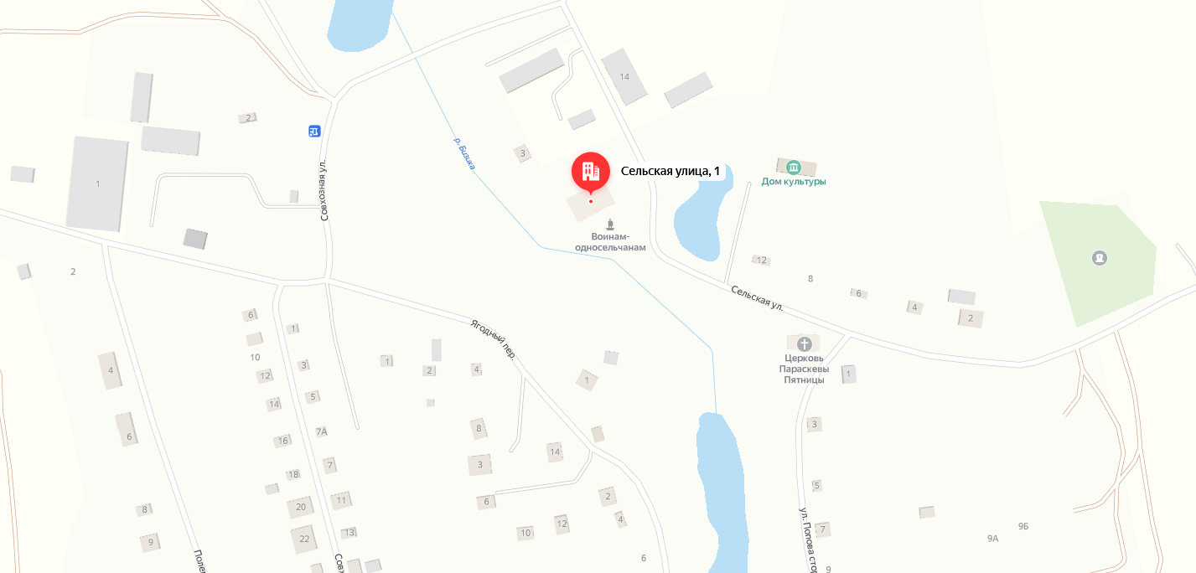
Адрес: Россия, Калужская область, Бабынинский район, с. Кумовское ул. Сельская д.1.
Село Кумовское
Усадьба
Барыковых-Еропкиных
3

Slide 4
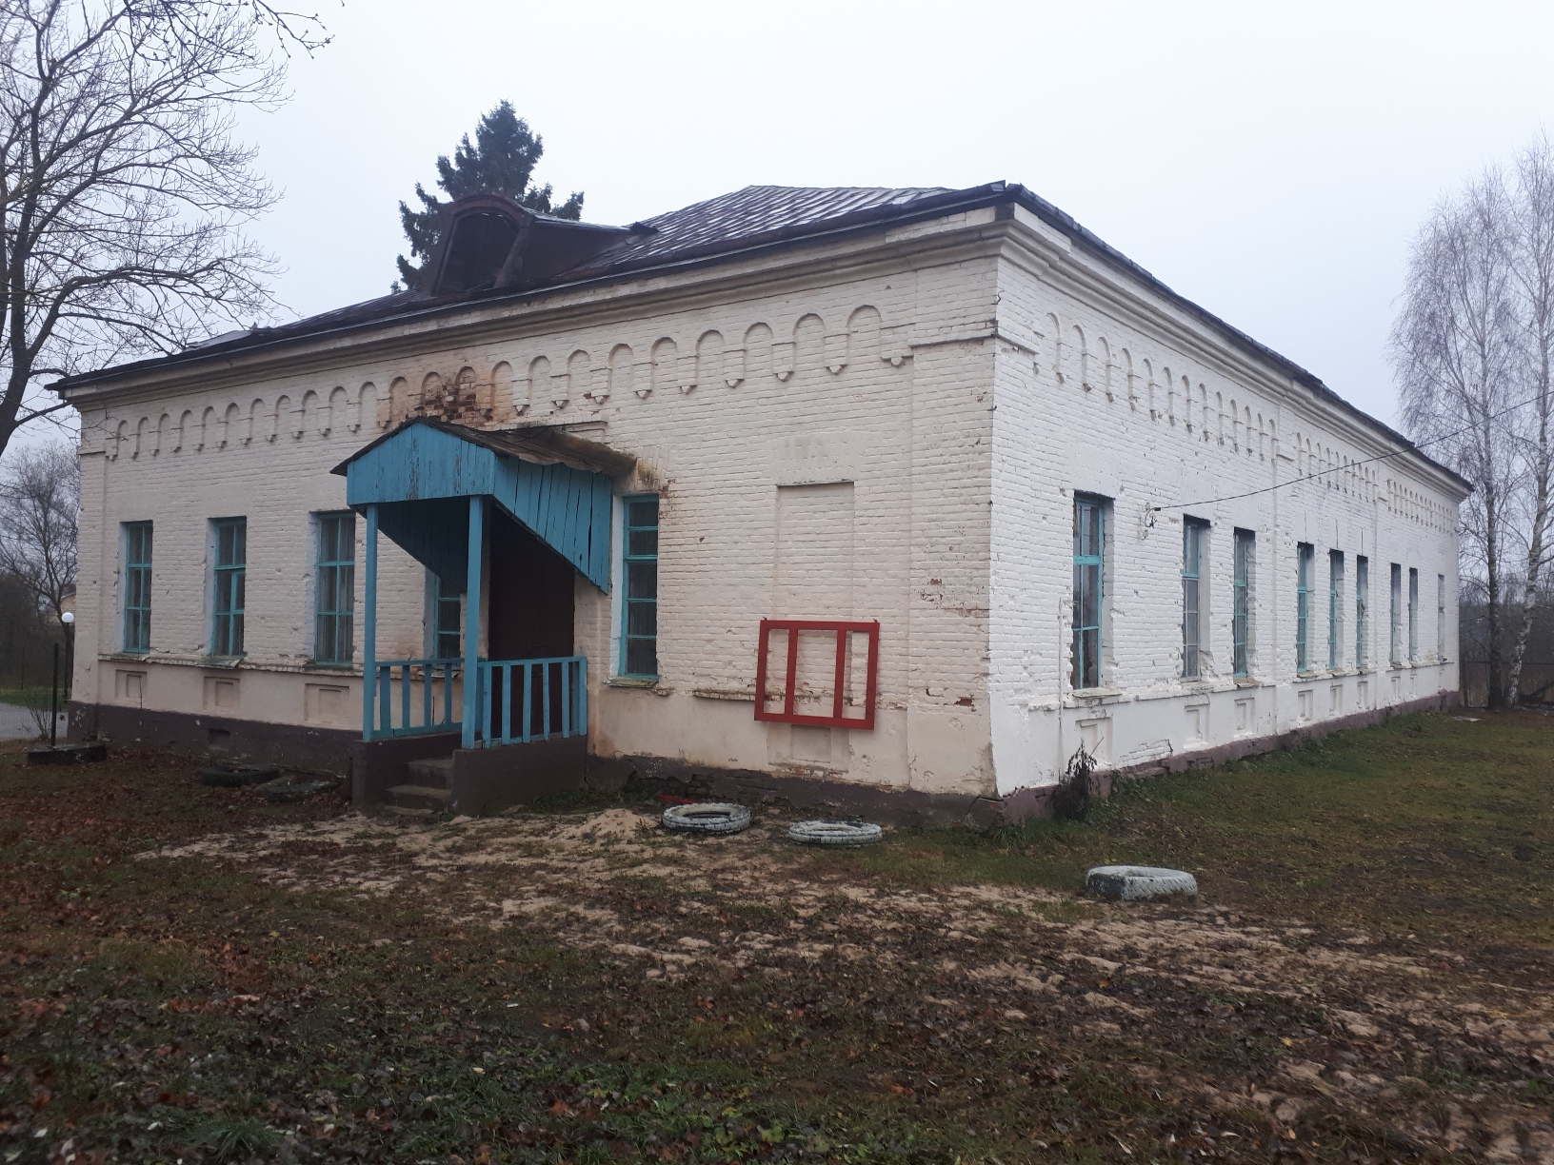
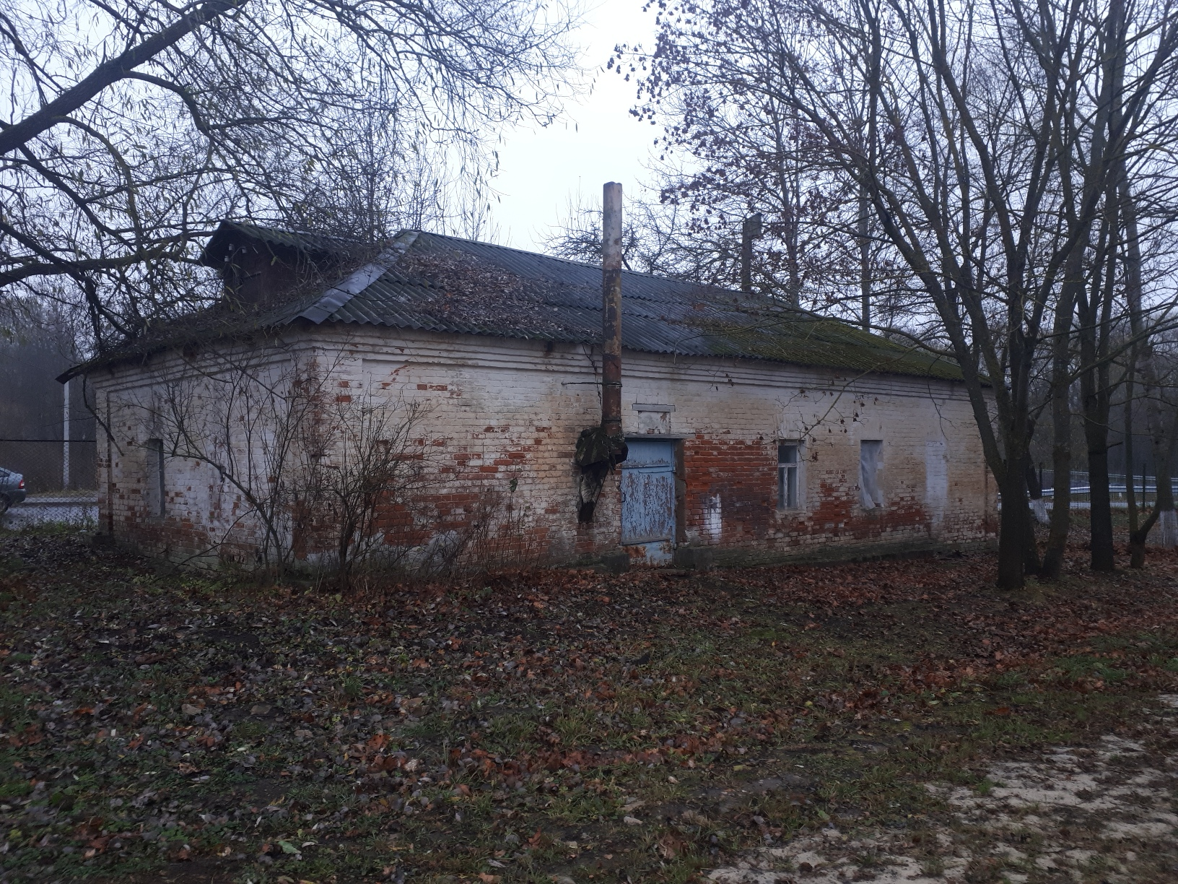
ИСТОРИЧЕСКАЯ СПРАВКА
Село Кумовское примечательно бывшей барской усадьбой, основанной здесь во второй половине XVIII века представителями древнейшего рода дворянами Еропкиными.
Сохранились одноэтажный главный дом в русском стиле, людская – постройки 1870 г., заросший регулярный липовый парк с прудами времен основания усадьбы.
Несмотря на довольно скромный архитектурный облик, одноэтажное жилое здание отличалось все же некоторой изысканностью и тонким вкусом в декоративном убранстве фасада: незатейливым украшением, напоминающим гирлянду, оригинальными «бровками», арочными окнами, скрепленными замковыми камнями,
и парадным крыльцом, увенчанным карнизом.
В барском доме имелось восемь жилых комнат
и большой парадный зал для приема гостей. Рядом
с помещичьим особняком располагались два небольших здания для прислуги.
4

Slide 5
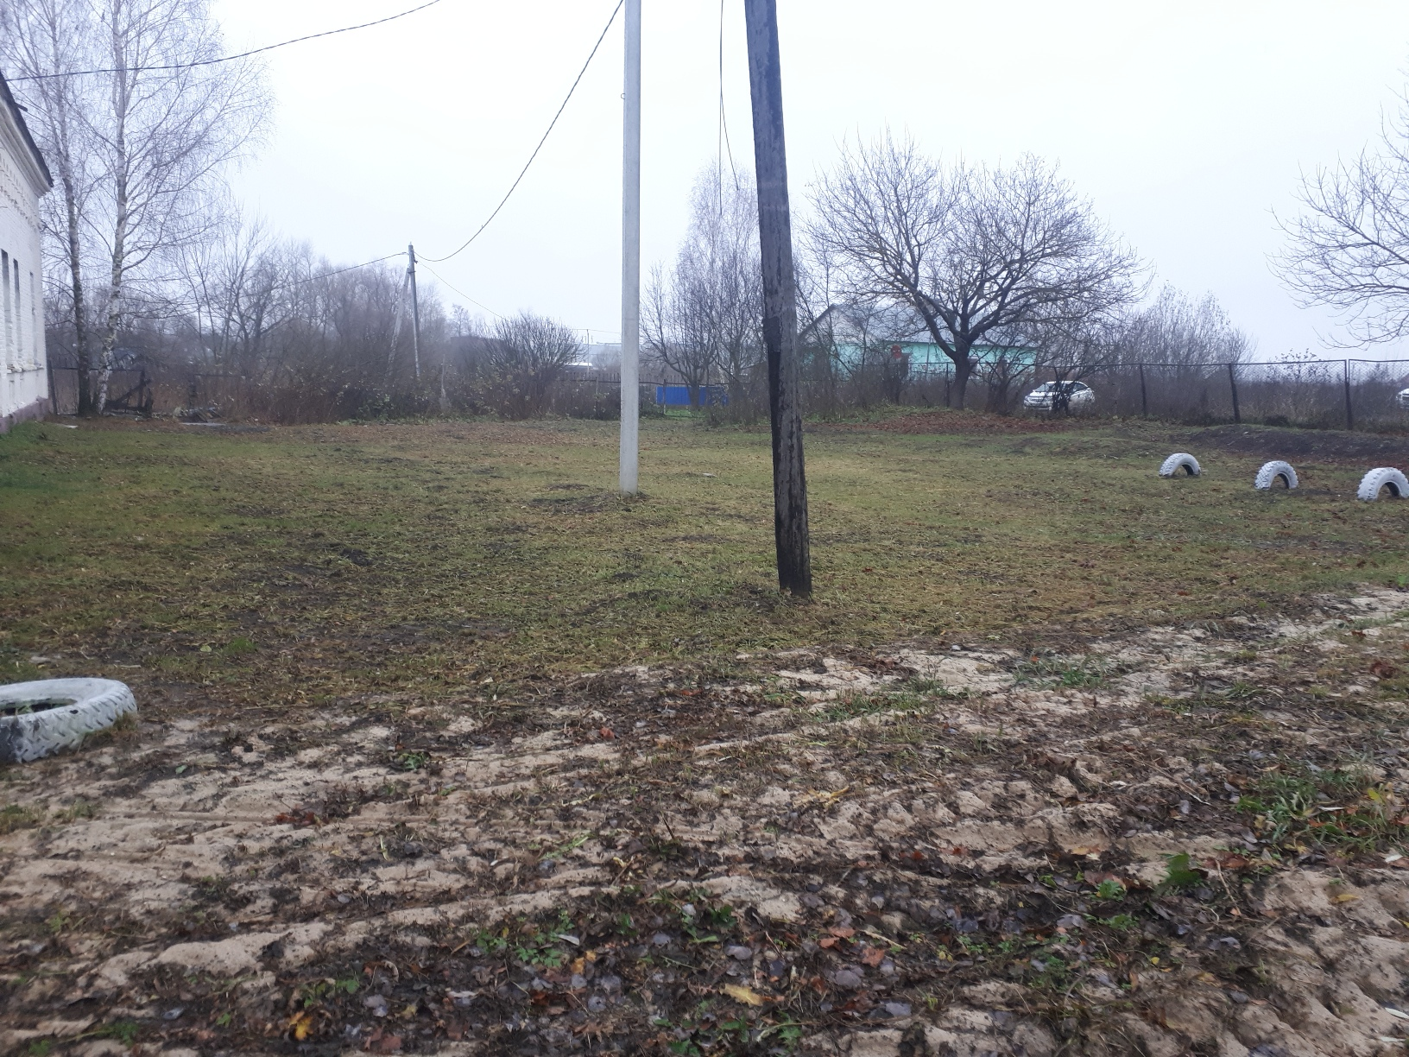
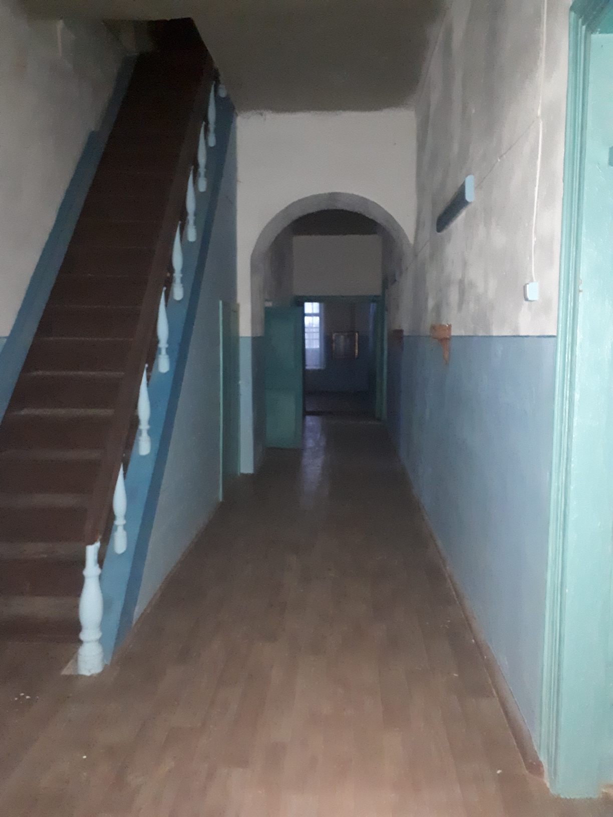
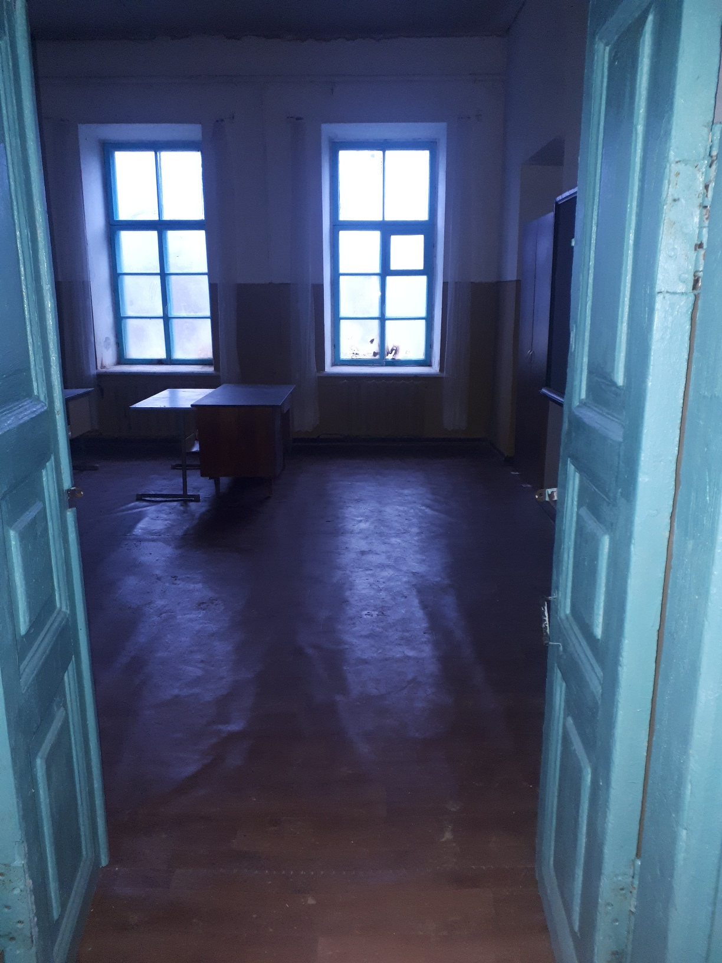
ИСТОРИЧЕСКАЯ СПРАВКА
Слева от усадьбы вдоль дороги была проложена великолепная липовая аллея,
по обе стороны которой находились плодовые сады и пруды, обсаженные липами
и ракитами.
В 1929 году добротный усадебный дом был передан коммуне, во время войны здесь располагался госпиталь, а затем он был приспособлен под школу. О прежнем интерьере помещичьего дома и о протекавшей некогда жизни в усадьбе ныне напоминают деревянные двери в жилых комнатах, облицованные плиткой старые печи, выполненные из специальных большемерных кирпичей, и деревянная лестница
с перилами.
5

Slide 6
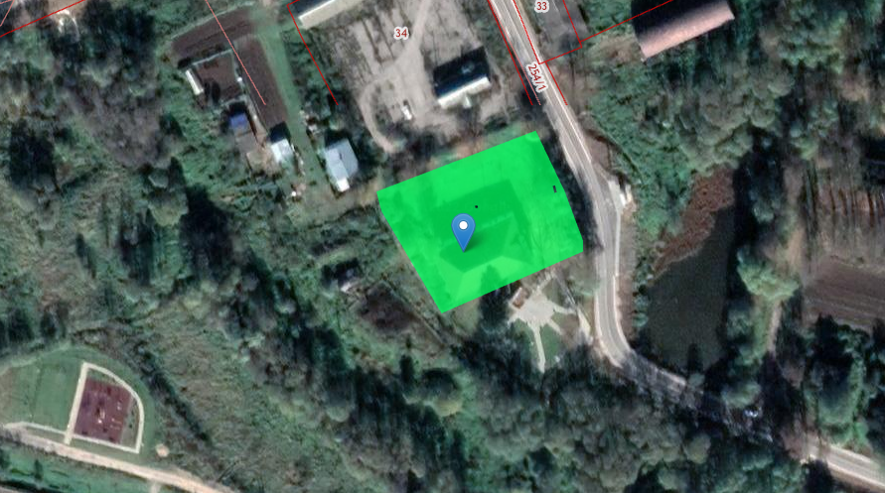
ПЛАН УЧАСТКА
Кадастровый номер участка: 40:01:030102:15.
Общая площадь участка: 2728 м2
6

Slide 7
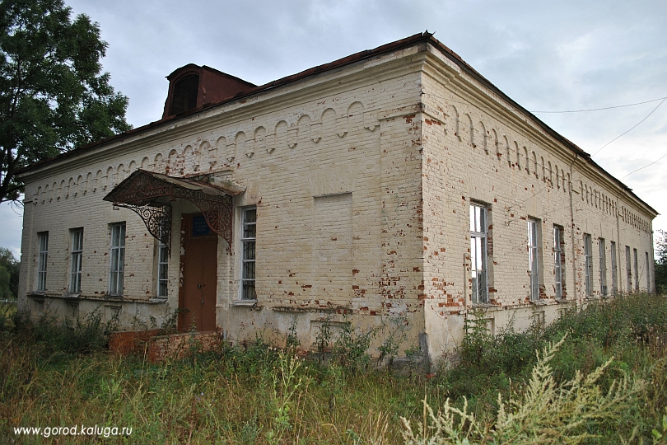
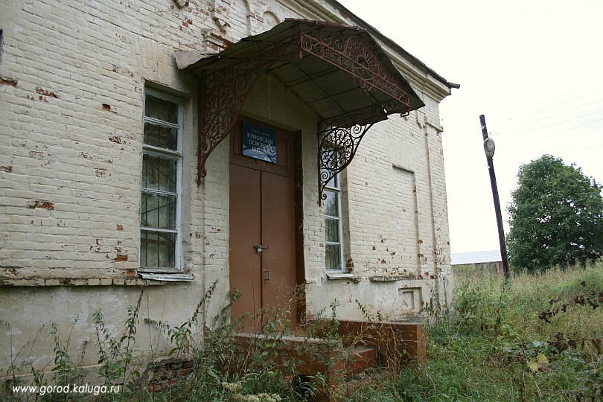
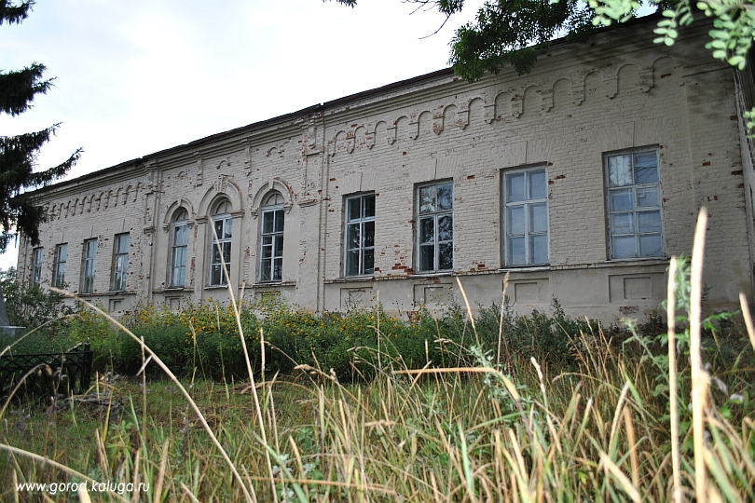
ХАРАКТЕРИСТИКИ ОБЪЕКТА КУЛЬТУРНОГО НАСЛЕДИЯ
«Сельская усадьба Барыковых - Еропкиных»
Кадастровый номер: 40:01:030102:406.
Общая площадь здания: 427.4 м2
Статус здания: нежилое.
Год постройки: 1870.
Этажность: 1 этаж.
7

Slide 8
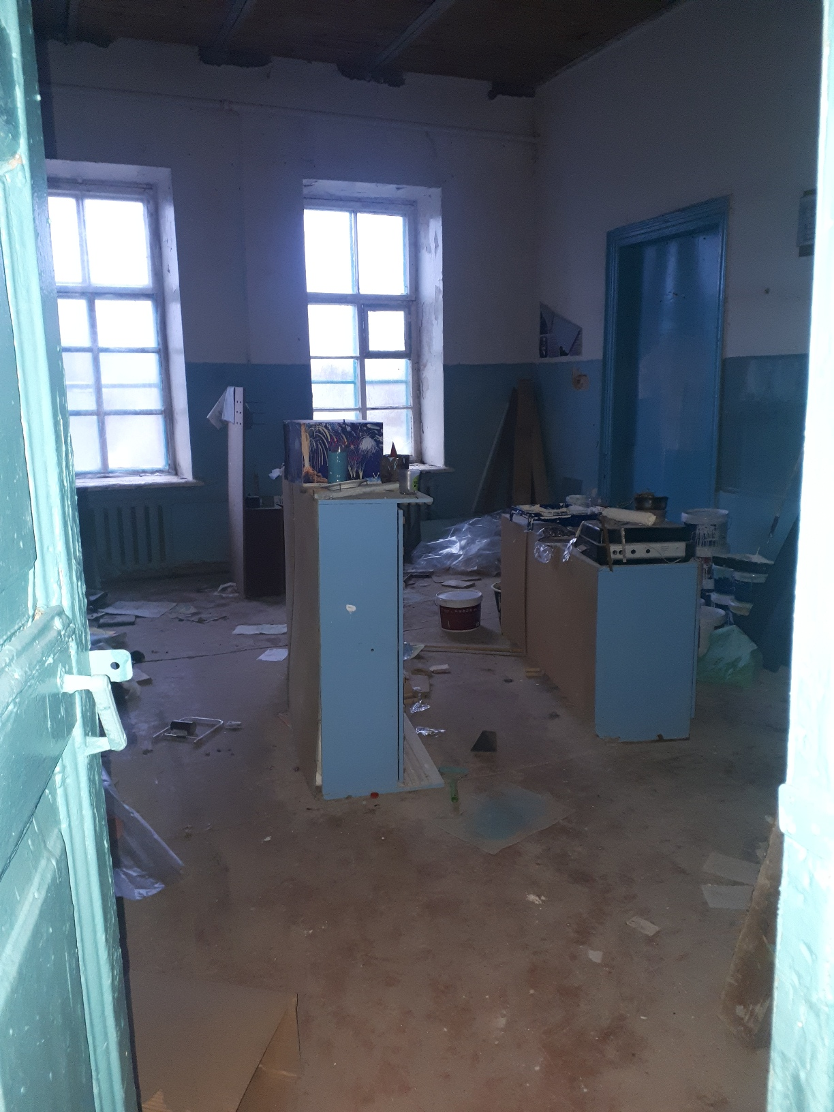
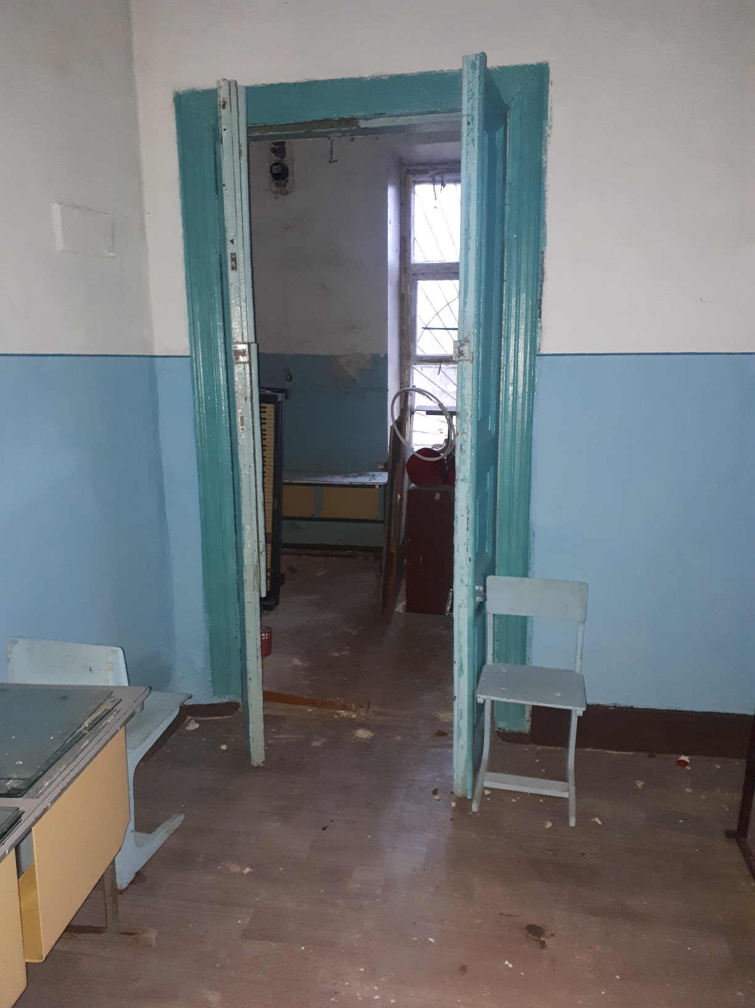
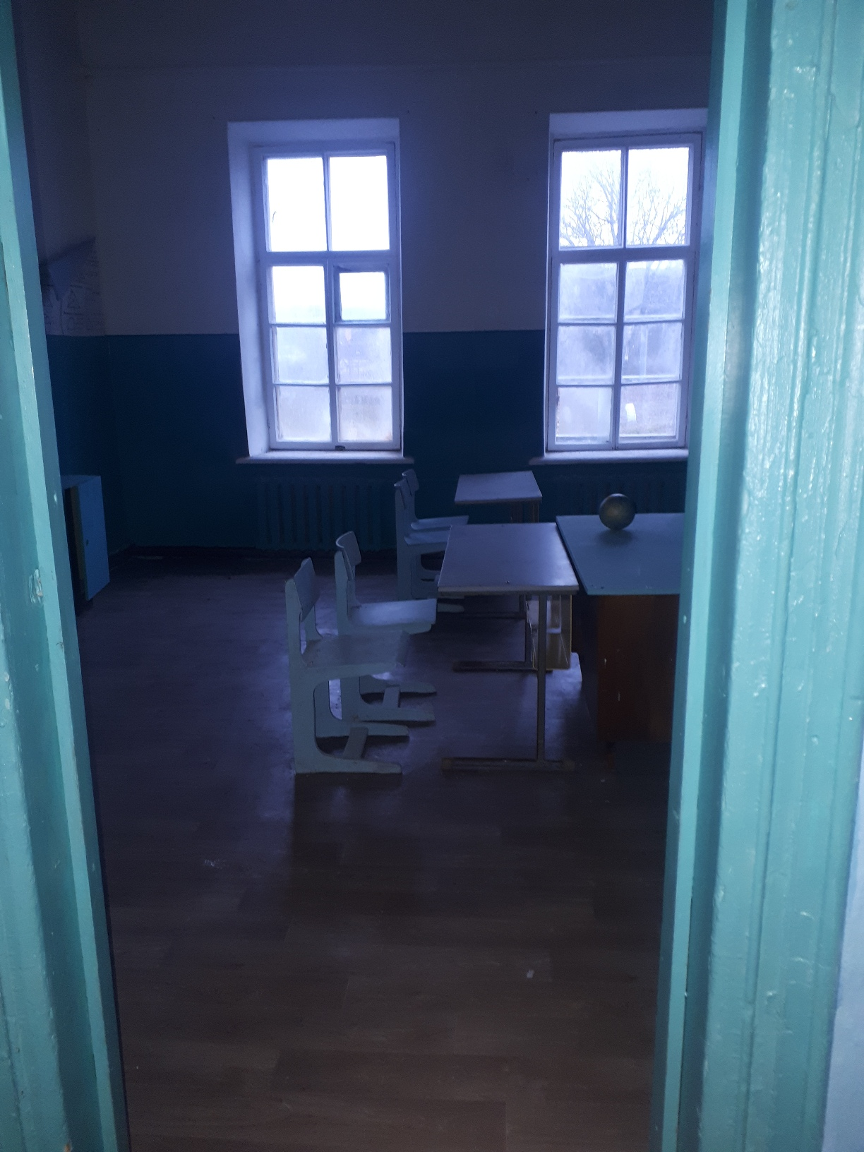
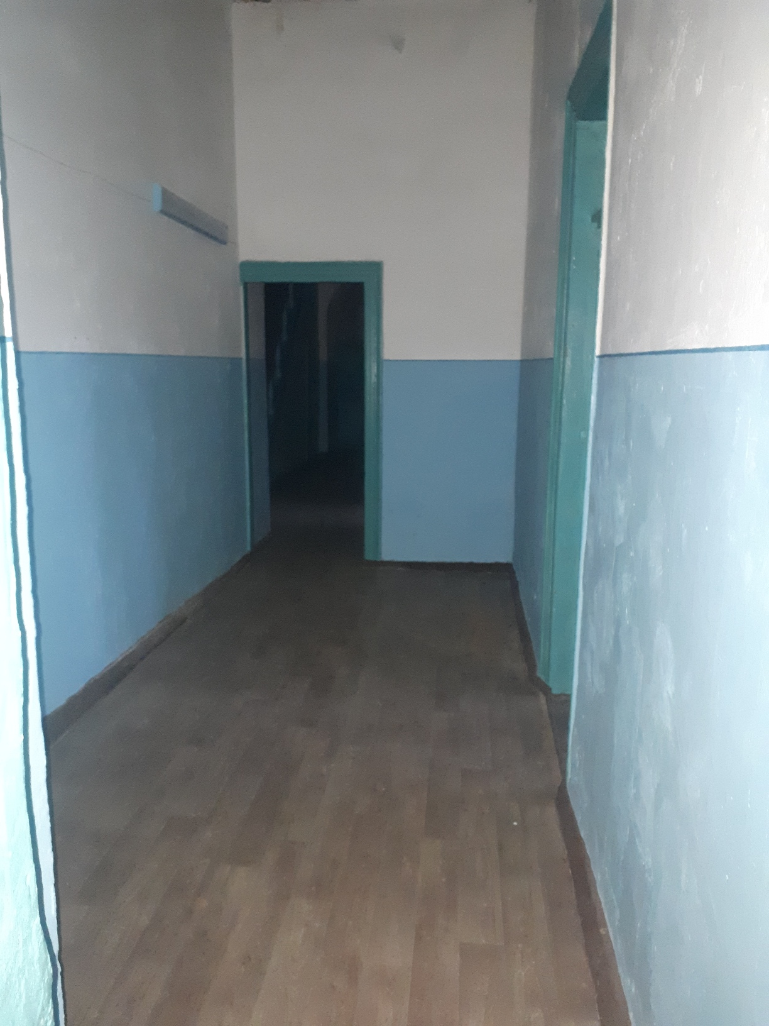
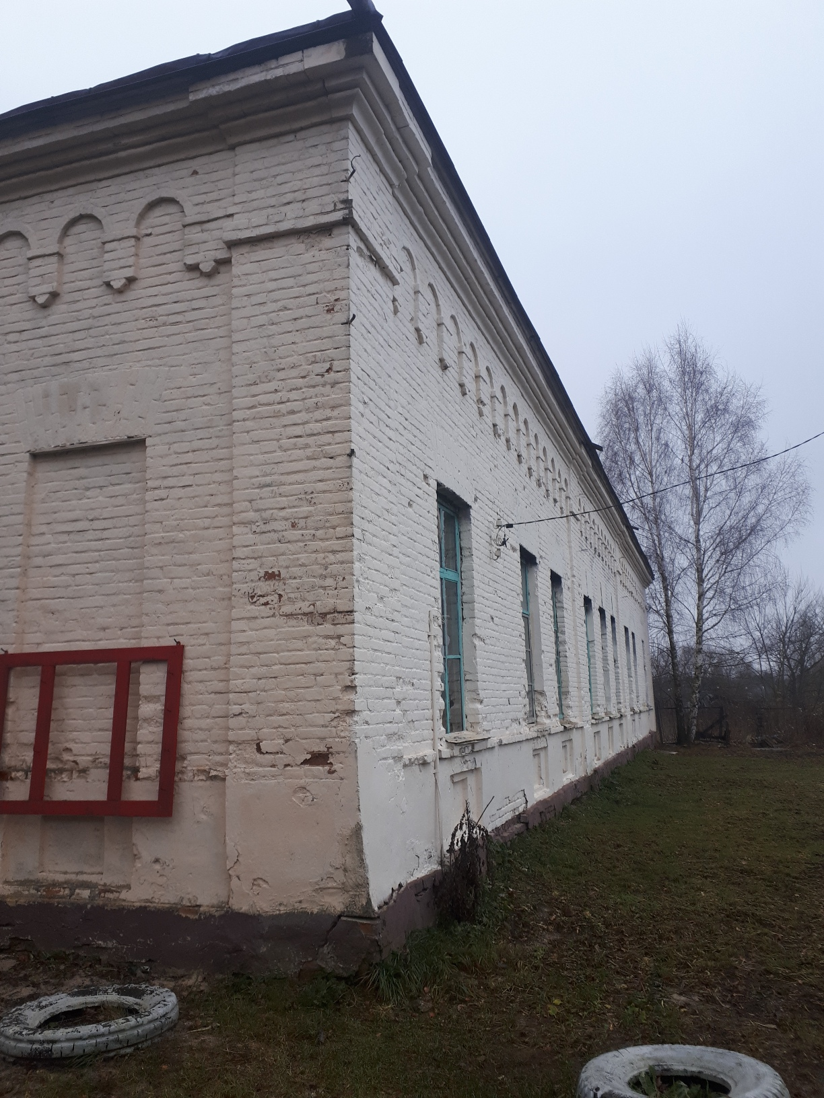
СОСТОЯНИЕ ОБЪЕКТА НА 2023 ГОД
8

Slide 9
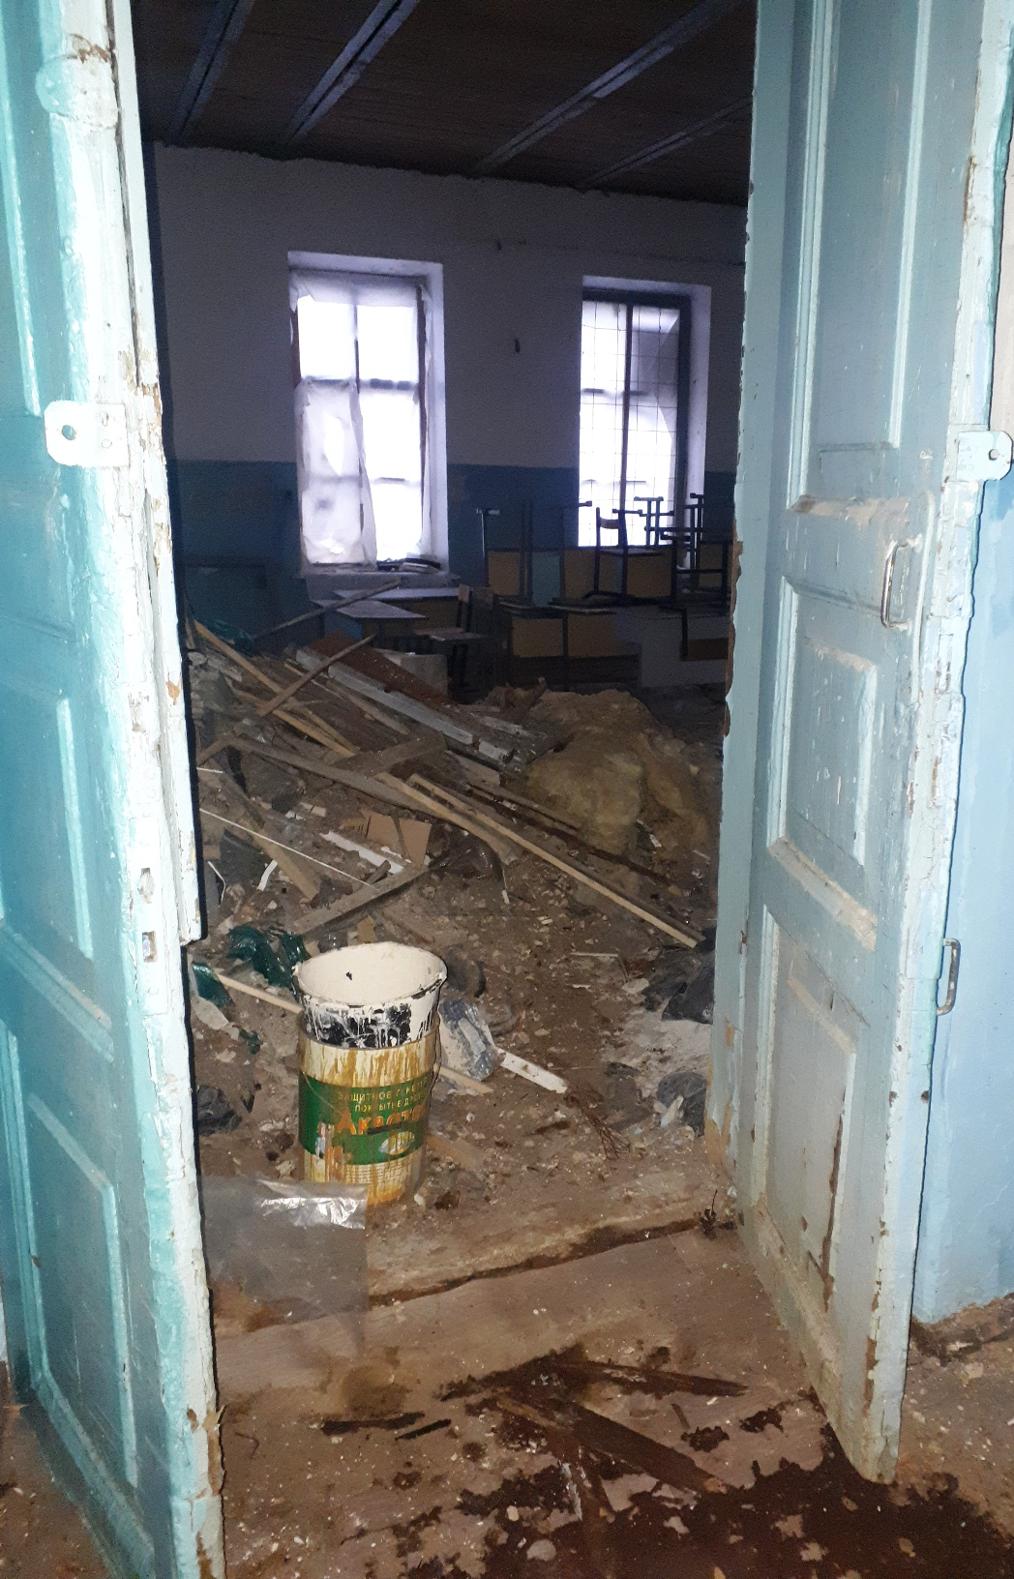
АРХИТЕКТУРНО-КОНСТРУКТИВНОЕ СОСТОЯНИЕ ОБЪЕКТА
Общее состояние памятника – требуется проведение ремонтно-реставрационных работ;
Фундамент, внешние капитальные стены – бутовый, необходимо инженерное обследование стен в связи с частичной деформацией участка кирпичной кладки;
Цоколи и отмостки около них – цоколь кирпичный, оштукатуренный, окрашенный, наблюдаются трещины по штукатурному и окрасочному слоям, частичные утраты штукатурного и окрасочного слоев, со стороны северного фасада наблюдается деформация участка кирпичной кладки, требуется проведение ремонтно-реставрационных работ, отмостка частично из тротуарной плитки, частично асфальтовая, частично отсутствует, требуется устройство отмостки по всему периметру здания;
Стены и перегородки – кирпичные, оштукатуренные, окрашенные, в некоторых местами наблюдаются трещины по штукатурному
и окрасочному слоям, частичные утраты штукатурного
и окрасочного слоев, требуется проведение ремонтно-реставрационных работ;
Крыша – шиферная.
9

Slide 10
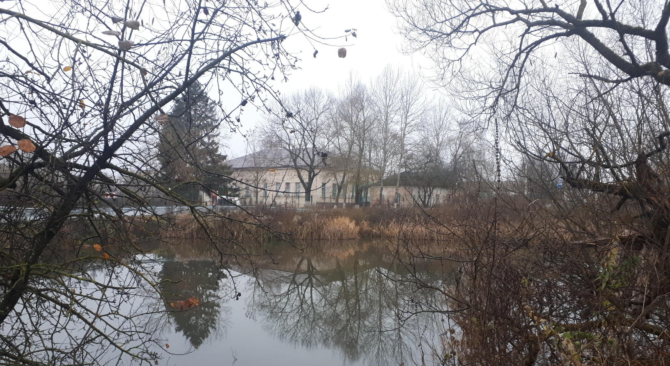
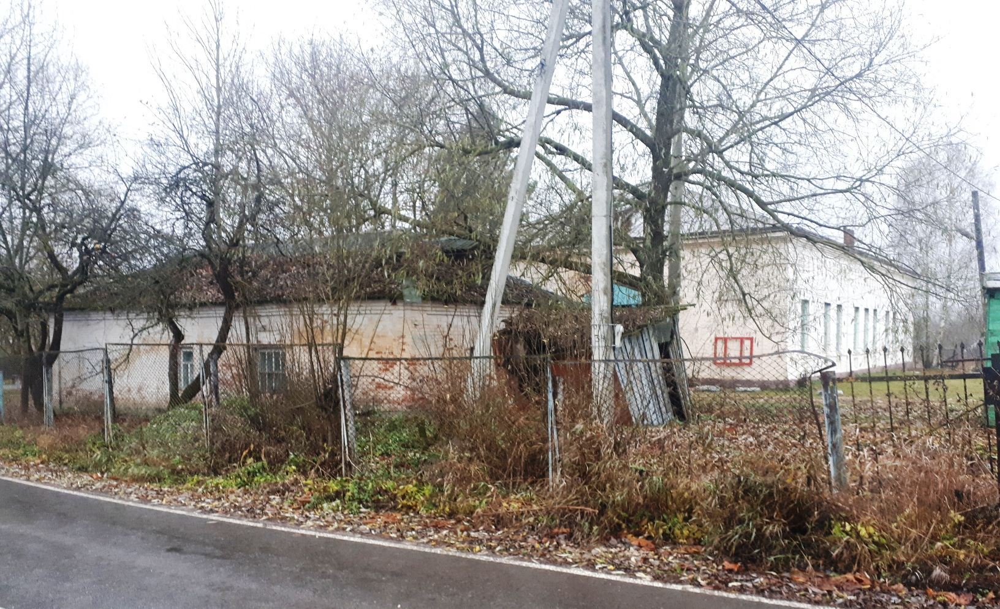
АРХИТЕКТУРНО-КОНСТРУКТИВНОЕ СОСТОЯНИЕ ОБЪЕКТА
Перекрытия и стены – кирпичные с деревянным утеплением, наблюдается частичные утраты штукатурного
и окрасочного слоев, требуется проведение ремонтно-реставрационных работ;
Полы – дощатые (окрашенные), в отдельных помещениях наблюдаются утраты досок, требуется проведение ремонтно-реставрационных работ;
Крыша – шиферная, в отдельных местах требующая ремонта;
Двери и окна – двери деревянные, наблюдаются деформации дверных полотен, требуется проведение ремонтно-реставрационных работ, частично утрачены, требуется установка дверей, окна деревянные.
Лестница – деревянная, наблюдается истирание проступей, требуется ремонт;
Проемы (окна, двери) – окна с деревянными рамами, двойные – глухие, двери филенчатые деревянные.
Внутренняя отделка – стены оштукатурены и окрашены,
в отдельных случаях требующая реставрации;
Отопление – паровое от собственной котельной на угле;
Электроосвещение – скрытая проводка;
Вентиляция – естественная.
10

Slide 11
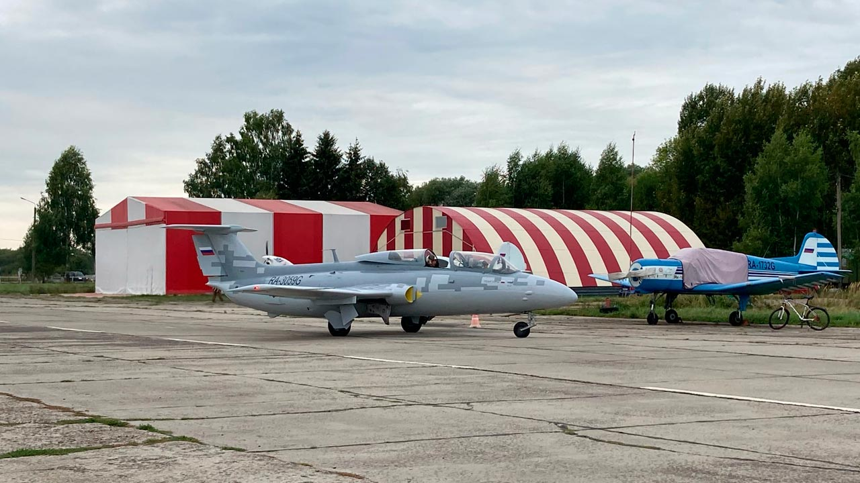
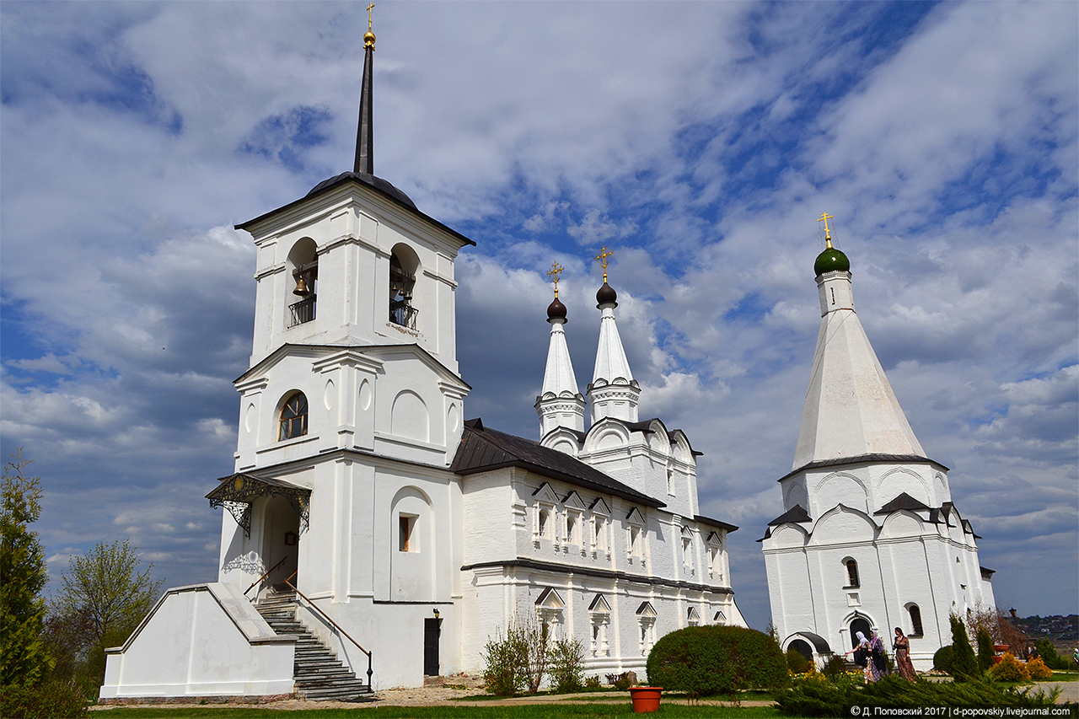
ТУРИСТИЧЕСКАЯ ПРИВЛЕКАТЕЛЬНОСТЬ
Расстояние от Калуги – 30 км по автомобильной дороге.
Город Калуга принимает более 700 тыс. туристов ежегодно.
Ближайшие туристические объекты
Авиапарк - музей «Орешково»
На территории бывшего военного аэродрома Орешково развивается авиапарк, который знакомит туристов с историей российской
малой авиации и позволяет в буквальном
смысле прикоснуться к легендам отечественного
и зарубежного авиастроения.
Спасо-Преображенский
Воротынский женский монастырь
Основан в XVI веке. Сегодня его постройки — самые древние из всех архитектурных сооружений калужской епархии. Восстанавливается с 2000 года. В 2022 году получил статус монастыря.
11

Slide 12
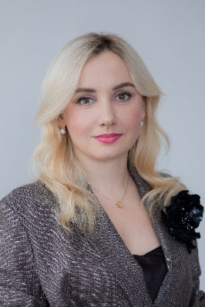
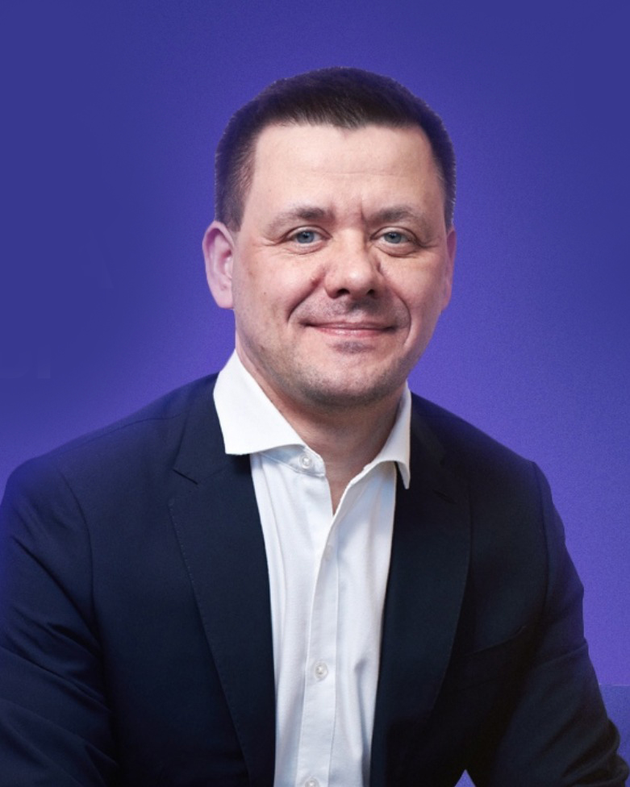
КОНТАКТЫ
Генеральный директор Центра ГЧП Калужской области: Лукина Анна Николаевна Телефон: +7 (4842) -28-12-01 E-mail: lukina@adm.kaluga.ru
Адрес: Калуга, пер. Старичков, 12, 3 этаж Телефон: +7 (4842) -28-12-01 E-mail: ppp-info@adm.kaluga.ru Официальный сайт: https://gchp40.ru/
Министр культуры и туризма Калужской области: Суслов Павел Александрович Телефон: +7 (4842) -71-92-61 E-mail: minkult@adm.kaluga.ru
Адрес: Калуга, ул. Пролетарская, 111 Телефон: +7 (4842) -71-92-61 E-mail: minkult@adm.kaluga.ru Официальный сайт: https://minkult.admoblkaluga.ru/

